Slide 1
算法设计与分析
习题课——第1，2，6章

Slide 2

第1章 算法概述
算法分析题1-1 求渐近表达式
答案：
$3n^{2}+10n$ $O(n^{2})$
$\frac{n^{2}}{10}+2^{n}$ $O(2^{n})$
$21+\frac{1}{n}$ $O(1)$
$\log{n^{3}}$ $O(logn)$
$10log{3^{n}}$ $O(n)$

Slide 3
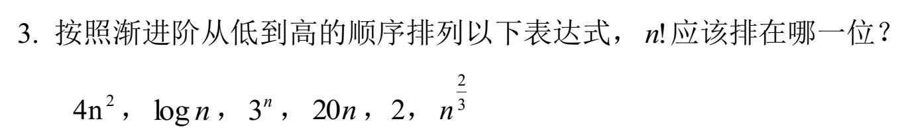
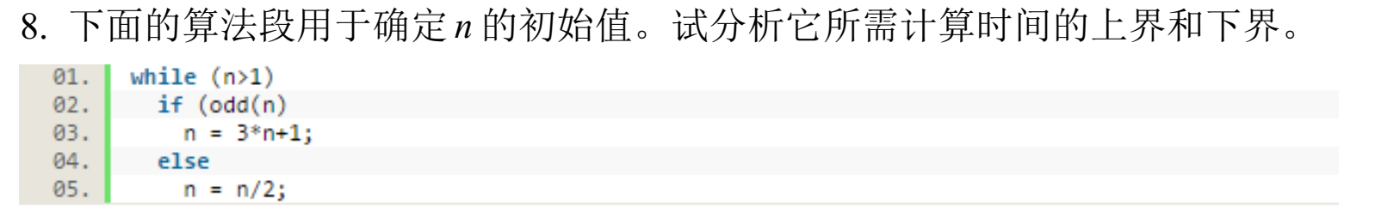

第1章 算法概述
算法分析题1-3 求下列函数的渐进表达式
答案：
按照渐近阶从低到高：$2$，$\log{n}$，$n^{2/3}$，$20n$，${4n}^{2}$，$3^{n}$，$n!$
算法分析题1-8 $3n+1$问题
答案：
计算时间下界为$Ω\left(\log{n}\right)，$上界未可知

Slide 4
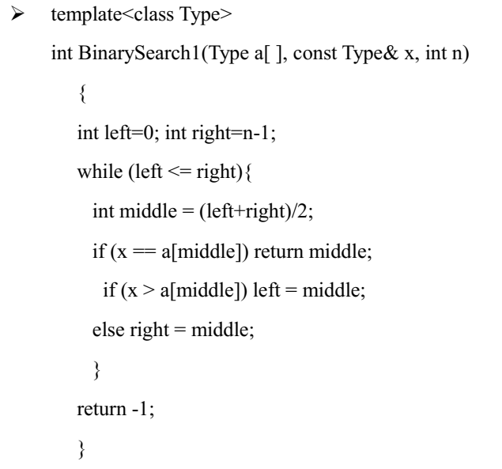
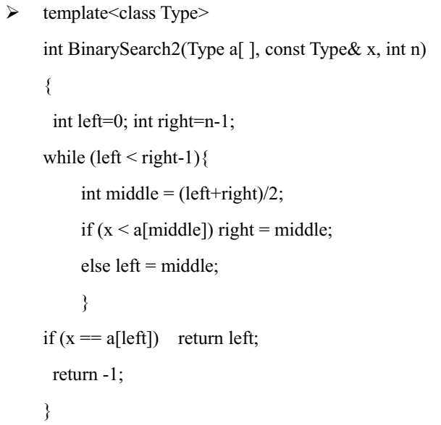
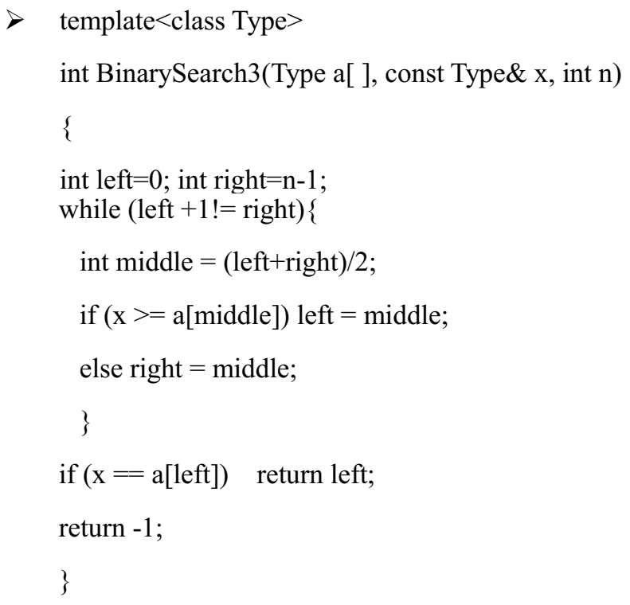
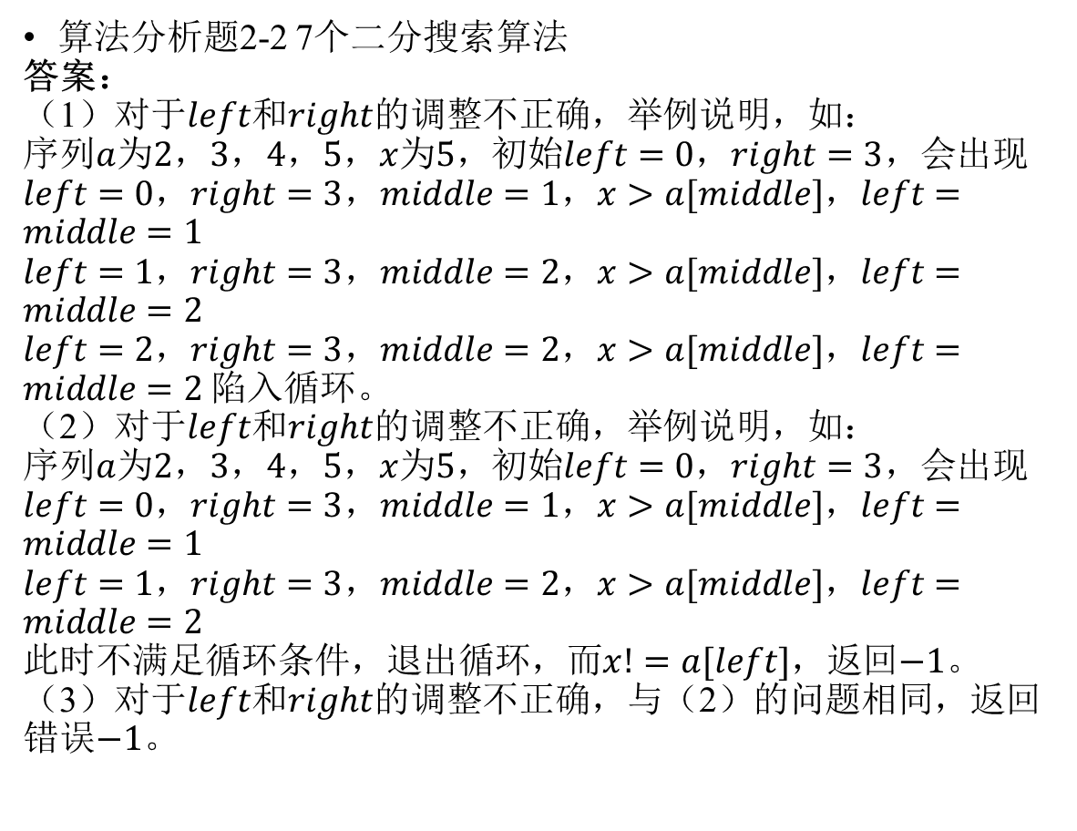
第2章 递归与分治策略
算法分析题2-2 7个二分搜索算法
答案：
（1）对于$left$和$right$的调整不正确，举例说明，如： 序列$a$为$2$，$3$，$4$，$5$，$x$为$5$，初始$left=0$，$right=3$，会出现 $left=0$，$right=3$，$middle=1$，$x>a[middle]$，$left=middle=1$ $left=1$，$right=3$，$middle=2$，$x>a[middle]$，$left=middle=2$ $left=2$，$right=3$，$middle=2$，$x>a[middle]$，$left=middle=2$陷入循环。
（2）对于$left$和$right$的调整不正确，举例说明，如： 序列$a$为$2$，$3$，$4$，$5$，$x$为$5$，初始$left=0$，$right=3$，会出现 $left=0$，$right=3$，$middle=1$，$x>a[middle]$，$left=middle=1$ $left=1$，$right=3$，$middle=2$，$x>a[middle]$，$left=middle=2$ 此时不满足循环条件，退出循环，而$x!=a[left]$，返回$−1$。
（3）对于$left$和$right$的调整不正确，与（2）的问题相同，返回错误$−1$。

Slide 5
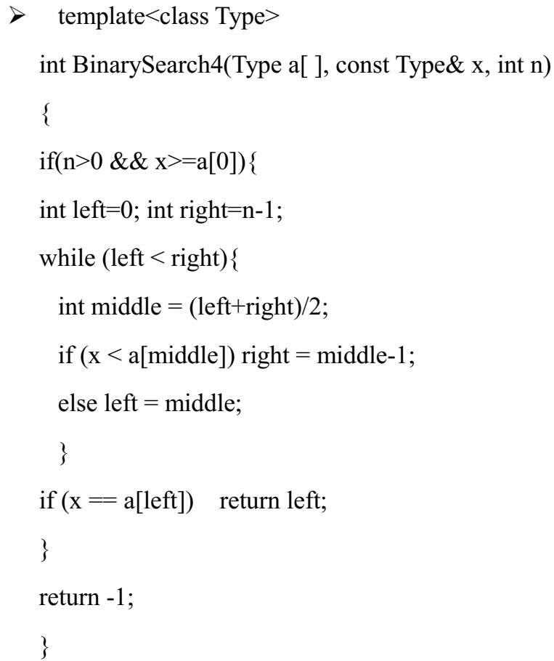
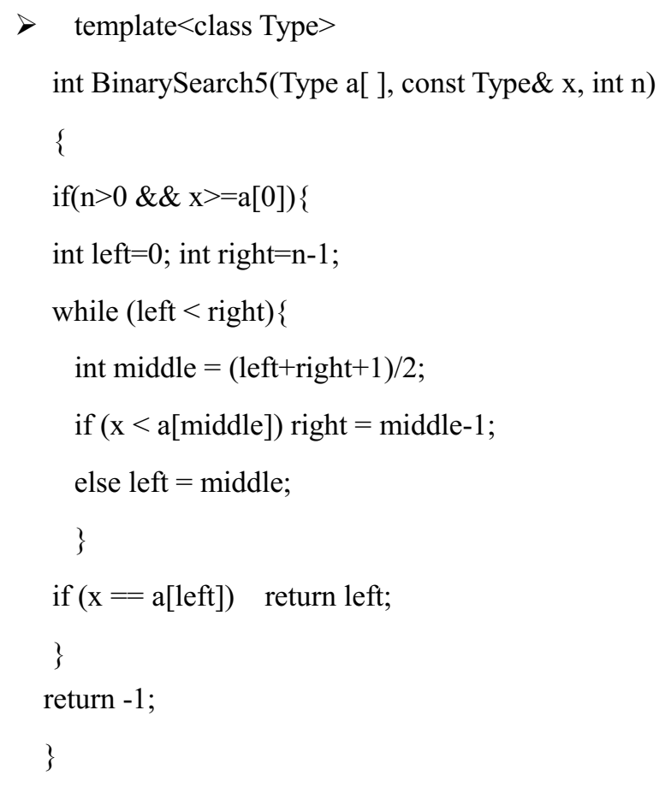
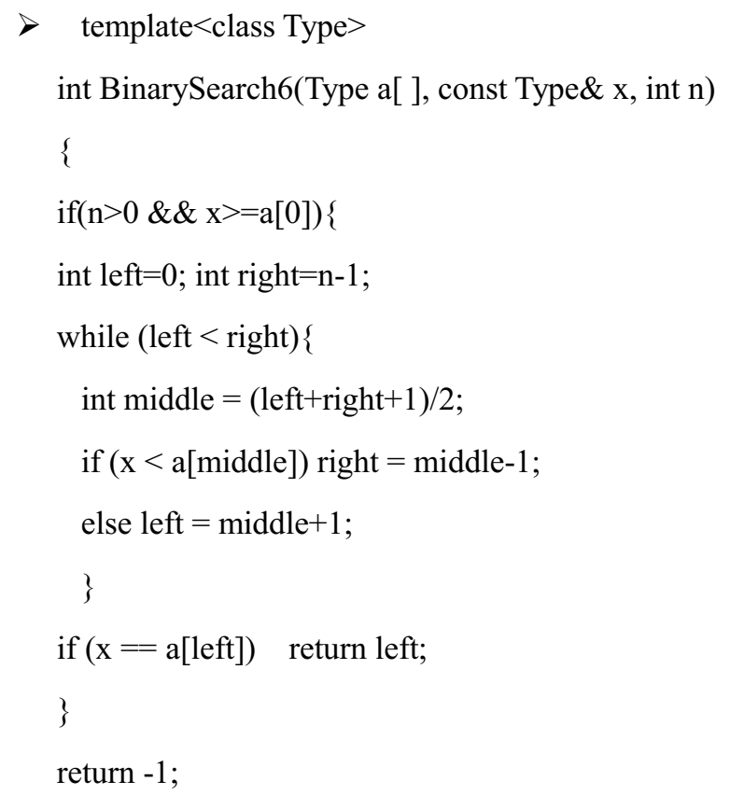
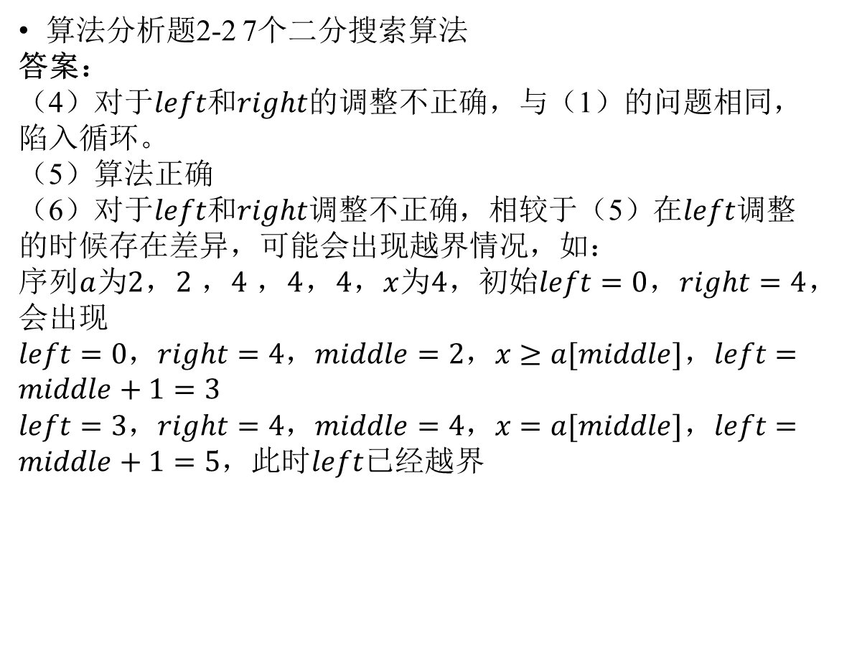
第2章 递归与分治策略
算法分析题2-2 7个二分搜索算法
答案：
（4）对于$left$和$right$的调整不正确，与（1）的问题相同，陷入循环。
（5）算法正确
（6）对于$left$和$right$调整不正确，相较于（5）在$left$调整的时候存在差异，可能会出现越界情况，如： 序列$a$为$2$，$2$ ，$4$ ，$4$，$4$，$x$为$4$，初始$left=0$，$right=4$，会出现 $left=0$，$right=4$，$middle=2$，$x≥a[middle]$，$left=middle+1=3$ $left=3$，$right=4$，$middle=4$，$x=a[middle]$，$left=middle+1=5$，此时$left$已经越界

Slide 6
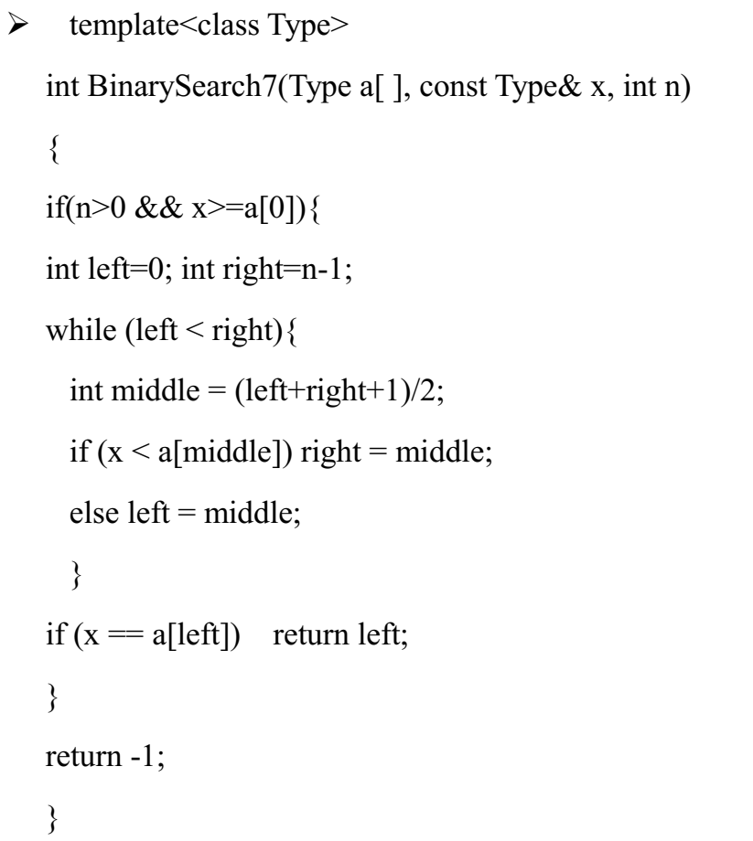
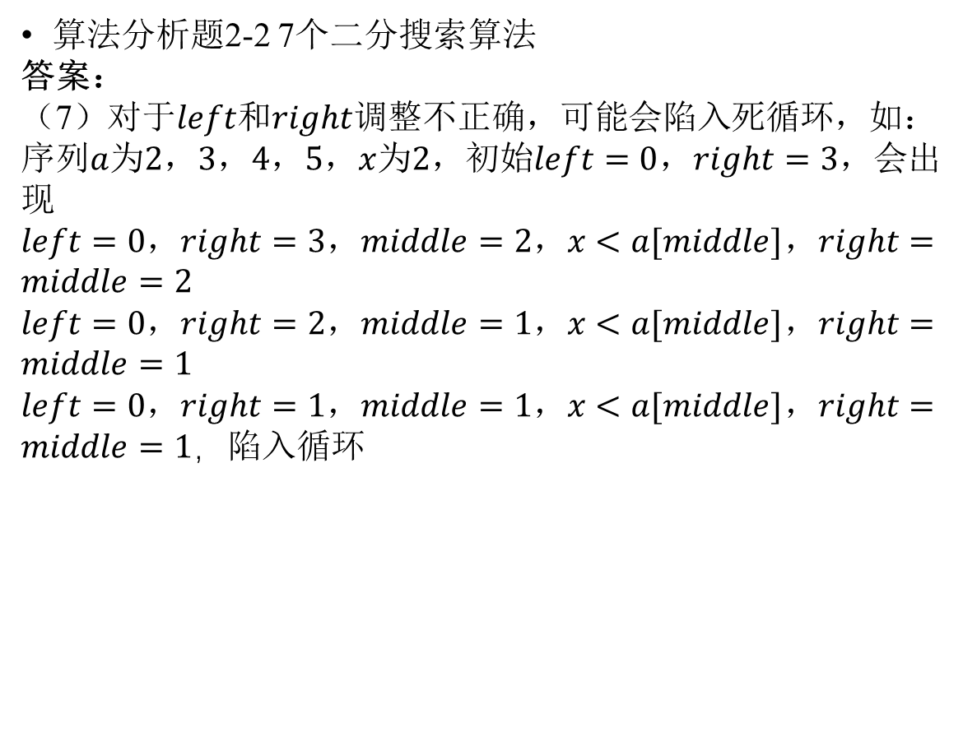
第2章 递归与分治策略
算法分析题2-2 7个二分搜索算法
答案：
（7）对于$left$和$right$调整不正确，可能会陷入死循环，如： 序列$a$为$2$，$3$，$4$，$5$，$x$为$2$，初始$left=0$，$right=3$，会出现 $left=0$，$right=3$，$middle=2$，$x<a[middle]$，$right=middle=2$ $left=0$，$right=2$，$middle=1$，$x<a[middle]$，$right=middle=1$
$left=0$，$right=1$，$middle=1$，$x<a[middle]$，$right=middle=1，$陷入循环

Slide 7
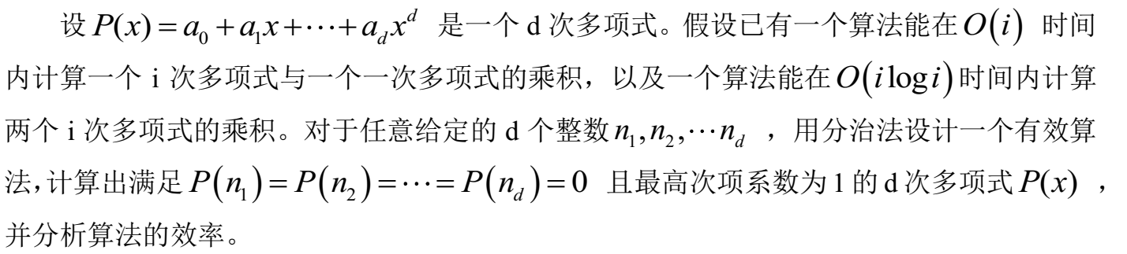
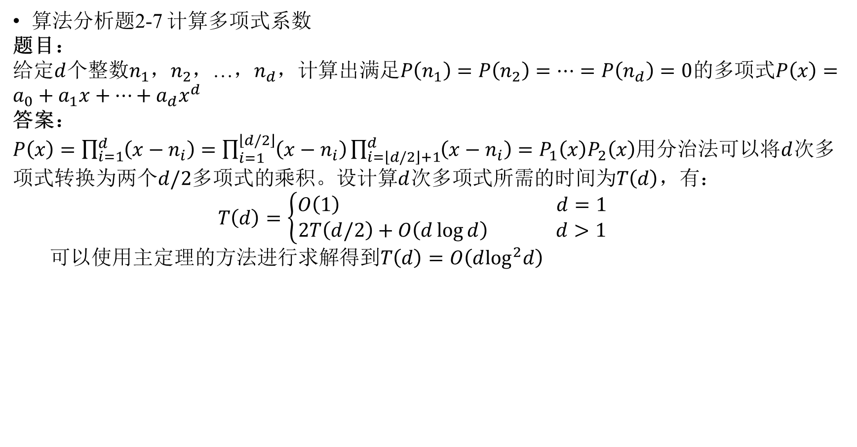
第2章 递归与分治策略
算法分析题2-7 计算多项式系数
题目：
给定$d$个整数$n_{1}$，$n_{2}$，…，$n_{d}$，计算出满足$P\left(n_{1}\right)=P\left(n_{2}\right)=…=P\left(n_{d}\right)=0$的多项式$P\left(x\right)=a_{0}+a_{1}x+…+a_{d}x^{d}$
答案：
$P\left(x\right)=\prod_{i=1}^{d}{\left(x−n_{i}\right)}=\prod_{i=1}^{\left\lfloor d/2\right\rfloor }{\left(x−n_{i}\right)}\prod_{i=\left\lfloor d/2\right\rfloor +1}^{d}{\left(x−n_{i}\right)}=P_{1}\left(x\right)P_{2}\left(x\right)$用分治法可以将$d$次多项式转换为两个$d/2$多项式的乘积。设计算$d$次多项式所需的时间为$T\left(d\right)$，有：
$$T\left(d\right)=\left\{\begin{aligned}O\left(1\right) d=1 \\ 2T\left(d/2\right)+O\left(d\log{d}\right) d>1\end{aligned}\right.$$
可以使用主定理的方法进行求解得到$T\left(d\right)=O\left(d\log^{2}d\right)$

Slide 8
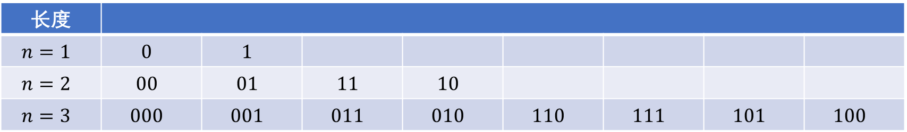
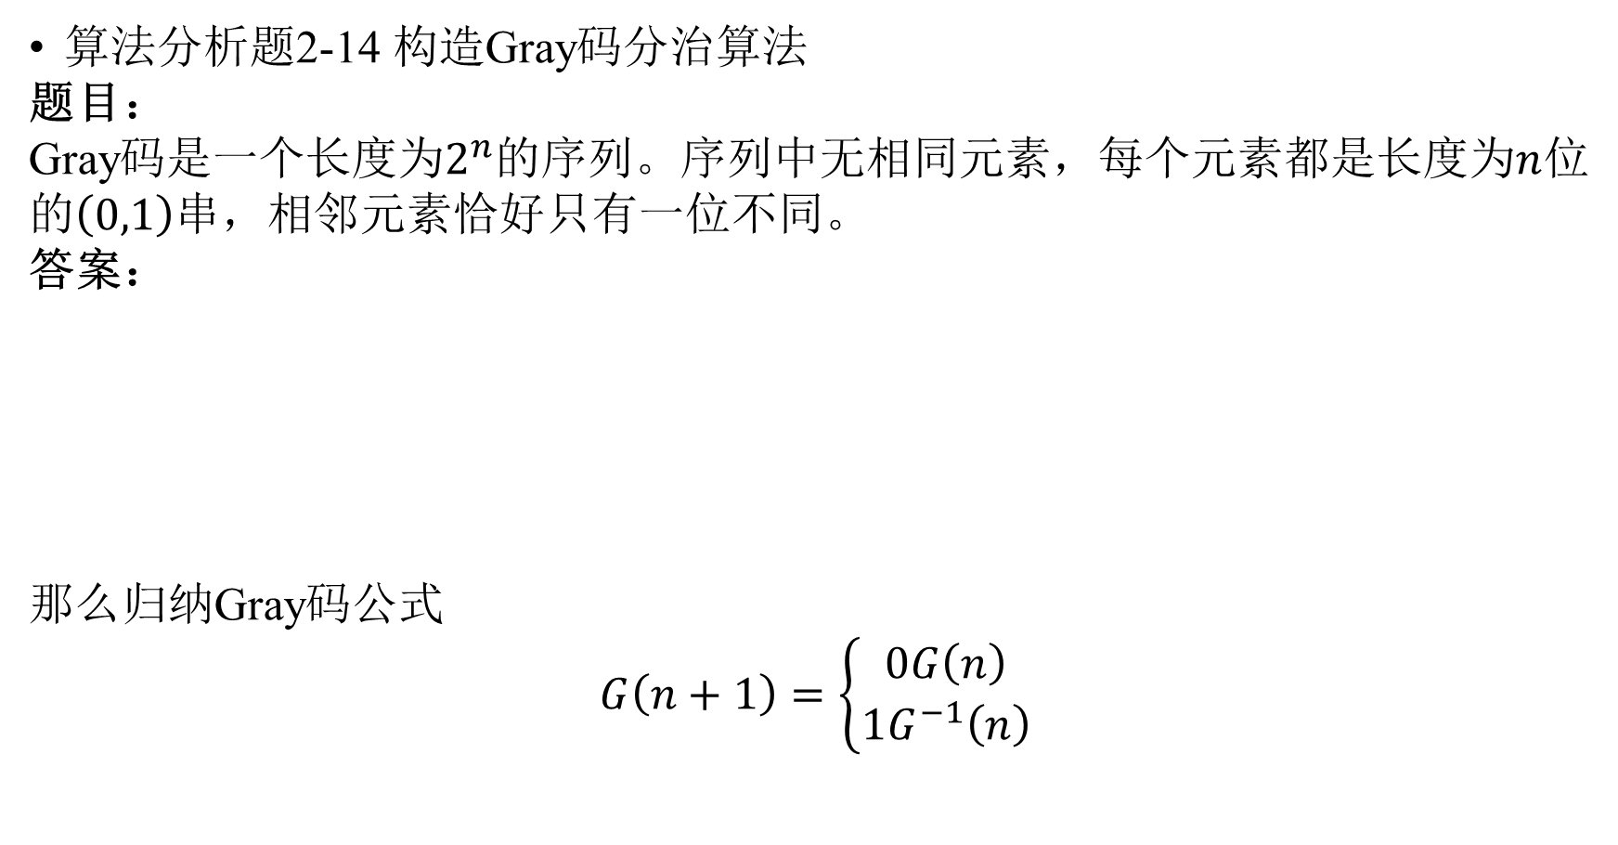
第2章 递归与分治策略
算法分析题2-14 构造Gray码分治算法
题目：
Gray码是一个长度为$2^{n}$的序列。序列中无相同元素，每个元素都是长度为$n$位的$\left(0,1\right)串$，相邻元素恰好只有一位不同。
答案：
那么归纳Gray码公式
$$G\left(n+1\right)=\left\{\begin{aligned}0G\left(n\right) \\ 1G^{−1}\left(n\right)\end{aligned}\right.$$
长度
$$n=1$$ | $$0$$ | $$1$$
$$n=2$$ | $$00$$ | $$01$$ | $$11$$ | $$10$$
$$n=3$$ | $$000$$ | $$001$$ | $$011$$ | $$010$$ | $$110$$ | $$111$$ | $$101$$ | $$100$$

Slide 9

第2章 递归与分治策略
算法分析题2-14 构造Gray码分治算法
题目：
利用分治思想，可得：
$$T\left(n\right)=\left\{\begin{aligned}O\left(1\right) n=1 \\ T\left(n−1\right)+O\left(2^{n}\right) n>1\end{aligned}\right.$$
可使用代入法得$T\left(n\right)=O\left(2^{n}\right)$

Slide 10

第6章 分支限界法
算法分析题6-1 栈式分支限界法解决0-1背包问题
问题：
给定$n$种物品和一个背包。物品$i$的重量是$w_{i}$，其中价值为$v_{i}$，背包容量为$c$。问应如何选择装入背包中的物品，使得装入背包中物品的总价值最大？
答案：
对$n=3$时的0-1背包问题，可以用一颗完全二叉树来表示其解空间：
1
A
0
1
B
0
1
C
0
D
E
F
G
1
0
1
0
1
0
1
0
H
I
J
K
L
M
N
O

Slide 11

第6章 分支限界法
开始
根结点加入活结点列表，并作为当前扩展结点
算法分析题6-1 栈式分支限界法解决0-1背包问题
答案：
栈式方法按照后进先出的原则LIFO
$\left[A\right]→\left[B,C\right]→\left[B,F,G\right]→\left[B,F,N,O\right]→$
$\left[B,F,N\right]→\left[B,F\right]→\left[B,L,M\right]→\left[B,L\right]→$
$\left[B\right]→\left[D,E\right]→\left[D,J,K\right]→\left[D,J\right]→\left[D\right]→$
$\left[H,I\right]→\left[H\right]$
是
活结点列表为空？
输出最优解
否
左儿子结点满足容量约束？
结束
是
否
将左儿子结点加至活结点列表
右儿子结点的最大价值大于当前最优价值？
1
A
0
是
1
B
0
1
C
0
将右儿子结点加至活结点列表
否
D
E
F
G
1
0
1
0
1
0
1
0
按照LIFO的原则选取下一个扩展结点
H
I
J
K
L
M
N
O

Slide 12
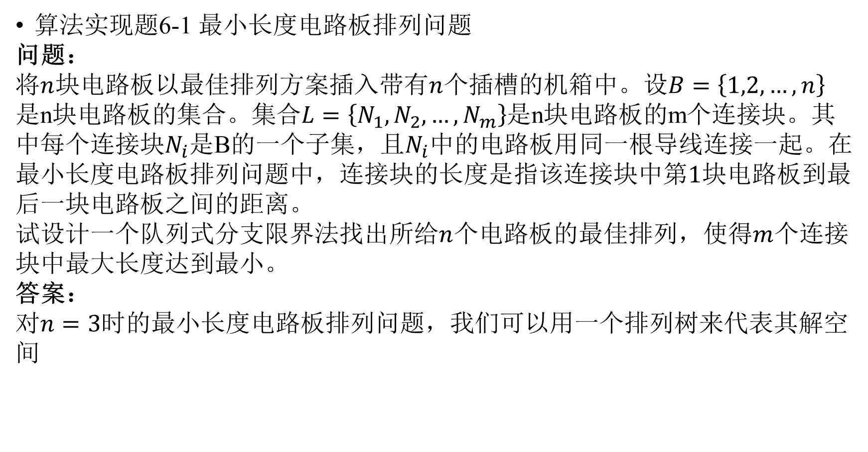
第6章 分支限界法
算法实现题6-1 最小长度电路板排列问题
问题：
将$n$块电路板以最佳排列方案插入带有$n$个插槽的机箱中。设$B=\left\{1,2,…,n\right\}是$n块电路板的集合。集合$L=\left\{N_{1},N_{2},…,N_{m}\right\}$是n块电路板的m个连接块。其中每个连接块$N_{i}$是B的一个子集，且$N_{i}$中的电路板用同一根导线连接一起。在最小长度电路板排列问题中，连接块的长度是指该连接块中第$1$块电路板到最后一块电路板之间的距离。
试设计一个队列式分支限界法找出所给$n$个电路板的最佳排列，使得$m$个连接块中最大长度达到最小。
答案：
对$n=3$时的最小长度电路板排列问题，我们可以用一个排列树来代表其解空间

Slide 13
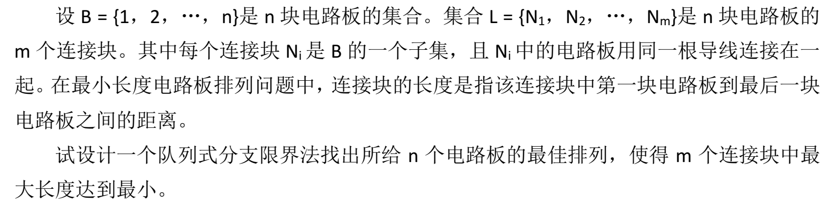
第6章 分支限界法
开始
根结点加入活结点列表，并作为当前扩展结点
算法实现题6-1 最小长度电路板排列问题
答案：利用队列式分支限界法
是
活结点列表为空？
按照“先进先出”原则选择下一扩展结点
A
输出最优解
否
1
2
3
当前扩展结点在排列树中的深度是n-1?
是
计算各连接块的最大长度，并更新当前最优长度
B
C
1
D
2
结束
2
3
1
3
否
E
F
G
H
I
J
所有儿子结点都得到判断？
是
3
2
3
1
2
1
K
L
M
N
O
P
否
选择下一个儿子结点，并计算各连接块的最大长度
否
各连接块的当前最大长度小于最优长度？
将当前儿子结点加入活结点列表

Slide 14
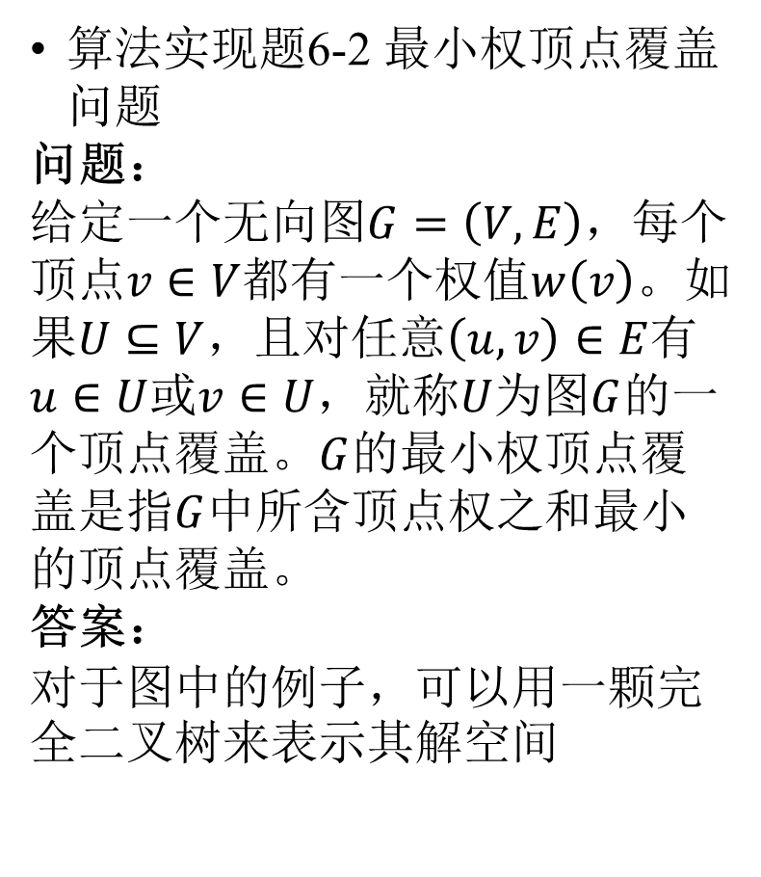
第6章 分支限界法
10
20
30
算法实现题6-2 最小权顶点覆盖问题
问题：
给定一个无向图$G=\left(V,E\right)$，每个顶点$v∈V$都有一个权值$w\left(v\right)$。如果$U⊆V$，且对任意$\left(u,v\right)∈E$有$u∈U$或$v∈U$，就称$U$为图$G$的一个顶点覆盖。$G$的最小权顶点覆盖是指$G$中所含顶点权之和最小的顶点覆盖。
答案：
对于图中的例子，可以用一颗完全二叉树来表示其解空间
40
1
A
0
1
B
0
1
C
0
1
D
0
1
E
0
1
F
0
1
G
0
1
H
0
1
I
1
J
1
K
0
L
M
N
O
0
0
1
0
1
0
1
0
1
0
P
Q
R
S
T
U
V
W
X
Y
Z
a
b
c
d
e

Slide 15
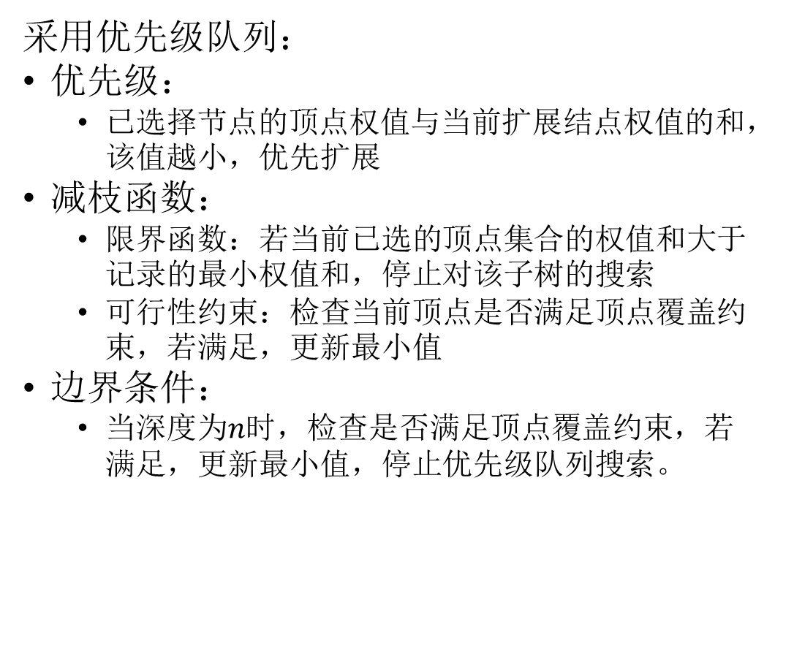
第6章 分支限界法
1
A
0
1
B
0
1
C
0
1
D
0
1
E
0
1
F
0
1
G
0
1
H
0
1
I
1
J
1
K
0
L
M
N
O
0
0
1
0
1
0
1
0
1
0
采用优先级队列：
优先级：
已选择节点的顶点权值与当前扩展结点权值的和，该值越小，优先扩展
减枝函数：
限界函数：若当前已选的顶点集合的权值和大于记录的最小权值和，停止对该子树的搜索
可行性约束：检查当前顶点是否满足顶点覆盖约束，若满足，更新最小值
边界条件：
当深度为$n时$，检查是否满足顶点覆盖约束，若满足，更新最小值，停止优先级队列搜索。
P
Q
R
S
T
U
V
W
X
Y
Z
a
b
c
d
e

